Slide 1
Unidad 11, 12, 13, 14
Calidad de agua en lagos y embalses
Amplificación biológica de pesticidas en cadena trófica de un estuario
Formación de lagos
Ecosistemas en lagos y embalses: Luz y Zonificación
Clasificación y tipos de lagos
Densidad del agua y estratificación térmica.
Perfiles de Temperatura del agua versus Profundidad.
Perfiles de Oxígeno Disuelto versus Profundidad.
Calidad de agua en lagos y embalses.
Tipos de Estratificación: Número de Froude para Lagos
Clasificación por Estabilidad: Número de Richardson
Ejemplo para establecer categoría de estratificación de un lago
Balance de Materia: Ejercicio sobre balance de fósforo en un lago
Principios de dilución en un cuerpo de agua
Ejercicios.

Slide 2
Amplificación biológica de pesticidas en cadena trófica de un estuario
Bioacumulación: Es el proceso mediante el cual una sustancia contaminante o tóxica es introducida en la cadena alimenticia.
Dicha sustancia es retenida dentro del cuerpo del organismo que la consume y es concentrada en el siguiente nivel de la cadena biológica alimenticia que por lo general termina en el ser humano.
Bioacumulación (acumulación en el organismo) y biomagnificación (pasar de nivel en la cadena trófica alimenticia).
En la figura siguiente se presenta un ejemplo de bioacumulación / biomagnificación por pesticidas (DDT) en la cadena trófica en un estuario.
Obsérvese cómo la concentración inicial del DDT en el agua y sedimento, del orden de 0,0000003 ppm, puede llegar a valores de cerca de 25 ppm, a nivel de los depredadores mayores que se alimentan de peces, en la cúspide esta cadena trófica.

Slide 3
Bioacumulación de Pesticidas en cadena Trófica de un Estuario Referencia: T. Miller, 1995

Slide 4
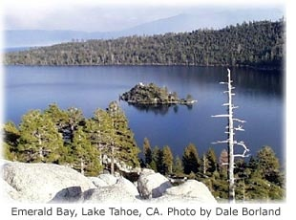
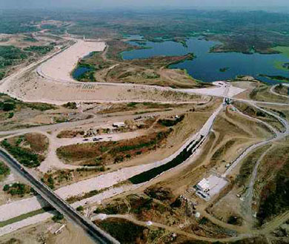
Formación de los Lagos (1) Fuente: USGS/ EPA, 2005
Un lago es en realidad un componente más del agua superficial del planeta; es un lugar donde el agua superficial que procede de los escurrimientos de la lluvia, y de filtraciones del agua subterránea, se ha acumulado debido a una inclinación del terreno.
Un depósito de agua es muy similar a un lago, aunque en realidad, es un lago hecho por el ser humano que se forma cuando se construye una represa en un río.
El agua del río al acumularse detrás de la represa, forma un depósito o embalse.
Obsérvese la represa de Chongón, ubicada en el Km. 25 de la vía a la Costa, con 280 Hm3 de capacidad de almacenamiento.

Slide 5
Formación de los Lagos (2)
Existe variedad de lagos de agua fresca, desde estanques de pesca hasta el lago llamado "Lake Superior" (el lago más grande del mundo), con una superficie de 83.000 Km2.
La mayoría de los lagos contienen agua fresca, pero algunos pueden ser salobres, como aquellos que no tienen filtraciones hacia ríos.
Aún más, algunos lagos como el Gran Lago Salado (Great Salt Lake) son más salobres que los océanos (EPA, 2005).
La mayoría de los lagos tienen una gran cantidad de vida acuática, pero no el Mar Muerto, ya que es demasiado salobre para tener vida acuática.
Los lagos que fueron formados por la fuerza erosiva de los antiguos glaciares, como los Grandes Lagos, pueden tener miles de pies de profundidad.
Sin embargo, algunos lagos grandes pueden tener sólo unos metros de profundidad, como el lago Pontchartrain en la ciudad de New Orleáns del Estado de Louisiana que tiene una profundidad de alrededor de 5 m.

Slide 6
Ecosistemas en lagos y embalses
Luz y Zonificación
Referencia: Ingeniería Ambiental, Gerard Kiely, Mc Graw Hill, 1999.
La luz es un factor importante en el agua de lagos y ríos lentos.
La incidencia de la radiación en estas aguas es pobre y por tanto puede ser un factor que limita la fotosíntesis.
Las plantas acuáticas están restringidas a profundidades pequeñas y son dependientes de la claridad de esta agua.
Por esa razón existe una zonificación clara de las plantas en los lagos.

Slide 7
Clasificación de lagos
Referencia: Ingeniería Ambiental, Gerard Kiely, Mc Graw Hill, 1999.

Slide 8
Tipos característicos de lagos
Referencia: Ingeniería Ambiental, Gerard Kiely, Mc Graw Hill, 1999.

Slide 9
Densidad del agua y Estratificación Térmica
Referencia: Ingeniería Ambiental, Gerard Kiely, Mc Graw Hill, 1999.

Slide 10
Perfiles Temperatura vs. Profundidad
Referencia: Ingeniería Ambiental, Gerard Kiely, Mc Graw Hill, 1999.

Slide 11
Perfiles Oxígeno Disuelto vs. Profundidad
Referencia: Ingeniería Ambiental, Gerard Kiely, Mc Graw Hill, 1999.

Slide 12
Calidad de agua en lagos y embalses
Usualmente los problemas de calidad de agua en lagos y embalses son debidos a procesos de eutroficación que son causados por:
  Descargas de aguas residuales urbanas
  Descargas de aguas residuales industriales
  Escorrentía urbana
  Escorrentía agrícola con fertilizantes naturales o artificiales que producen altas cargas de nutrientes
  Biocidas procedentes de la acuicultura
Los parámetros físicos claves que afectan la calidad de agua en lagos son:
  Movimiento de los vientos
  Cambios de temperatura
  Aportes / descargas

Slide 13
Tendencias en nivel de agua, temperatura y radiación solar Referencia: Ingeniería Ambiental, Gerard Kiely, Mc Graw Hill, 1999.

Slide 14
Tipos de Estratificación
Número de Froude para Lagos Referencia: Ingeniería Ambiental, Gerard Kiely, Mc Graw Hill, 1999.

Slide 15
Clasificación por Estabilidad
Número de Richardson Referencia: Ingeniería Ambiental, Gerard Kiely, Mc Graw Hill, 1999.

Slide 16
Perfiles de Temperatura en un lago estratificado
Referencia: Ingeniería Ambiental, Gerard Kiely, Mc Graw Hill, 1999.

Slide 17
Ejemplo para establecer categoría de estratificación de un lago
Determinar la categoría de estratificación de un lago si sus dimensiones de altura, ancho y profundidad son 10 Km., 2 Km. y 25 m respectivamente.
El lago se vacía en verano a razón de un caudal = 10 m³/s.
La temperatura de la superficie en verano es de 25 ºC.
Referencia: Ingeniería Ambiental, Gerard Kiely, Mc Graw Hill, 1999. Capítulo7, Ejemplo 7.10

Slide 18
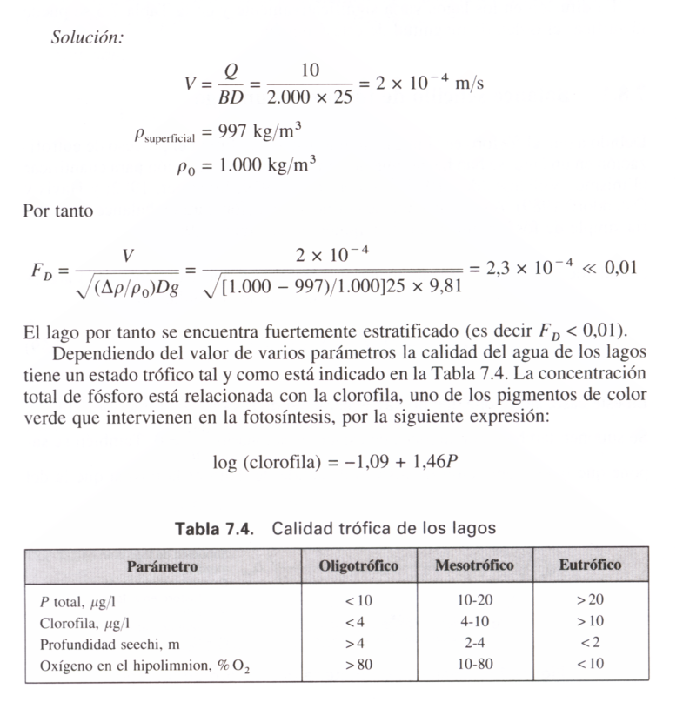
Desarrollo del problema Referencia: Ingeniería Ambiental, Gerard Kiely, Mc Graw Hill, 1999.

Slide 19
Coeficiente de Difusión

Slide 20
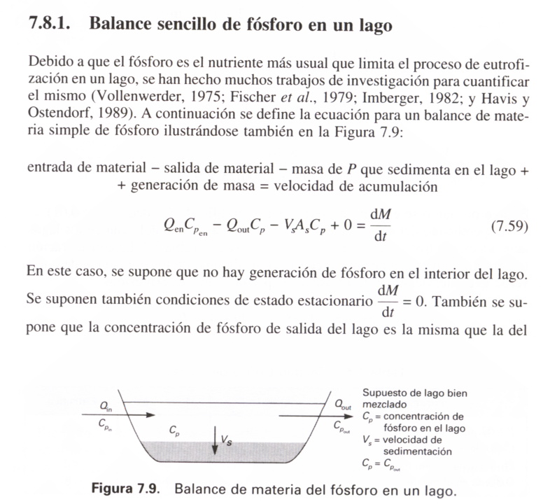
Balance de Materia Referencia: Ingeniería Ambiental, Gerard Kiely, Mc Graw Hill, 1999.

Slide 21
Ecuación de Balance de Materia
Referencia: Ingeniería Ambiental, Gerard Kiely, Mc Graw Hill, 1999.

Slide 23
Principios de dilución en un cuerpo de agua
Dilución Inicial
Cuando los desperdicios con un constituyente en concentración C_{W} son descargados en un curso de caudal Q_{W} dentro de un riachuelo que contiene los mismos constituyentes en concentración C_{R} cuyo caudal Q_{R.} la concentración de la mezcla resultante está dada por el balance de los siguientes componentes

Slide 24
Concentración del Oxígeno disuelto en la mezcla
Si las aguas residuales con un contenido de Oxígeno Disuelto (OD) de 0.8mg/L es descargado con un flujo de 5 Mgal /día en un cuerpo de agua saturado con oxígeno (temperatura 12.77 ⁰C), cuya tasa de flujo es de 26 Mgal /día.
a) Determine el contenido del oxígeno disuelto de la mezcla resultante.
b) Si el caudal del riachuelo fuera de solamente 6.5 Mgal /día y su temperatura 26.6 ⁰ C, ¿Cuál sería el contenido del oxígeno disuelto de la mezcla resultante?
Recuerde factores de conversión:
Si tiene Mgal /d: multiplicar por 0.0438 para obtener m3/s
Para unidades de temperatura: F = ⁰C x (9/5) + 32
C = (º F -32) x (5/9)

Slide 25
Tabla de solubilidad del oxígeno

Slide 26
Solución
El contenido de oxígeno disuelto de la mezcla a 80⁰F cuando el caudal del río es igual a 6.5 Mgal/día:

